Slide 1

1. KONU: HZ. MUHAMMED'İN (S.A.V.) DAVETİ: MEKKE DÖNEMİ

Slide 2

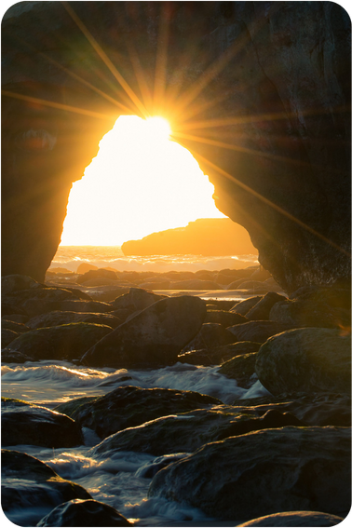
1. KONU: HZ. MUHAMMED'İN (S.A.V.) DAVETİ: MEKKE DÖNEMİ
İlk Vahiy
• Peygamberimiz 40 yaşına doğru toplumun içinde bulunduğu durumdan rahatsız olup uzaklaşıyordu. Hira Mağarasında yalnız kalıp dünya, insan hayatı vb. konular üzerinde derin derin düşünüyordu.
• Hz. Muhammed (s.a.v.) Hira Mağarası'nda bulunduğu bir sırada vahiy meleği Cebrail (a.s.) geldi ve ona “Oku!” diye seslendi. Hz. Peygamber korku ve endişe içerisinde “Ben okuma bilmem.” dedi.
Bu içeriklerin daha fazlasına GÜNAY YAYINLARI Bumerang Konu Anlatımlı Din Kültürü ve Ahlak Bilgisi kitabından ulaşabilirsiniz.

Slide 3
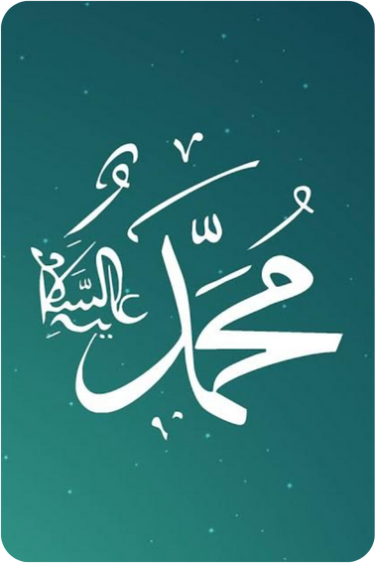
1. KONU: HZ. MUHAMMED'İN (S.A.V.) DAVETİ: MEKKE DÖNEMİ
İlk Vahiy
• Hz. Muhammed (s.a.v.), ilk vahyin ardından evine gitti. Hz. Hatice’ye (r.a.) anlattı. Hz. Hatice (r.a.) “Allah’a yemin ederim ki Allah hiçbir vakit seni utandırmaz.” diyerek Hz. Muhammed'i (s.a.v.) teselli etti.
• Daha sonra Hz. Muhammed’i (s.a.v.) Varaka b. Nevfel adındaki bilgin bir akrabasına götürdü. Varaka b. Nevfel, Hz. Muhammed’e (s.a.v.) kendisine gelenin vahiy meleği Cebrail (a.s.) olduğunu ve Cebrail’in (a.s.) daha önceki peygamberlere de Allah’ın (c.c.) mesajını getirdiğini söyledi.
Bu içeriklerin daha fazlasına GÜNAY YAYINLARI Bumerang Konu Anlatımlı Din Kültürü ve Ahlak Bilgisi kitabından ulaşabilirsiniz.

Slide 4

1. KONU: HZ. MUHAMMED'İN (S.A.V.) DAVETİ: MEKKE DÖNEMİ
* Yaratan Rabbinin adıyla oku !
* O, insanı aşılanmış bir yumurtadan yarattı.
* Oku ! Senin Rabbin kerem sahibidir.
* O, kalemle yazmayı öğretendir.
* İnsana bilmediğini de öğretendir…
(Alak suresi, 1-5. ayetler)
Bu içeriklerin daha fazlasına GÜNAY YAYINLARI Bumerang Konu Anlatımlı Din Kültürü ve Ahlak Bilgisi kitabından ulaşabilirsiniz.

Slide 5
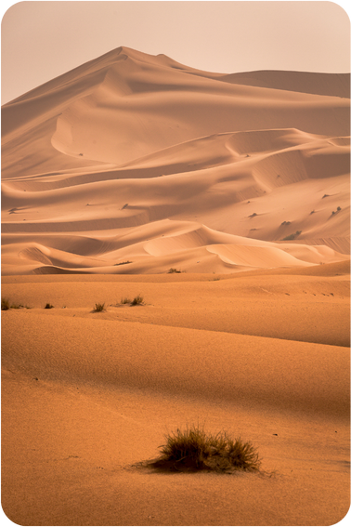
1. KONU: HZ. MUHAMMED'İN (S.A.V.) DAVETİ: MEKKE DÖNEMİ
Yakın Çevreye Çağrı
• Peygamberimiz, önce yakın akrabalarını ve arkadaşlarını İslam’a davet etti. Bunun için bir ziyafet düzenledi ve akrabalarını davet etti. Burada peygamberliğini açıkladı. İlk olarak kendisine yakın olanlar iman ettiler.
Eşi Hz. Hatice (r.a.)
Amcasının oğlu Hz. Ali (r.a.)
Azad ettiği kölesi Hz. Zeyd (r.a.)
Yakın dostu Hz. Ebu Bekir (r.a.)
Bu içeriklerin daha fazlasına GÜNAY YAYINLARI Bumerang Konu Anlatımlı Din Kültürü ve Ahlak Bilgisi kitabından ulaşabilirsiniz.

Slide 6
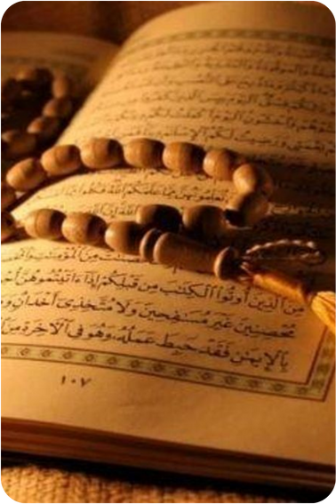
1. KONU: HZ. MUHAMMED'İN (S.A.V.) DAVETİ: MEKKE DÖNEMİ
Davetin Yaygınlaşması
• Peygamberimiz, insanları İslam’a 3 yıl boyunca gizli bir şekilde davet etti. Peygamberimiz ile Müslümanlar İslam’ın ilk zamanlarında Mekke’de Erkam’ın evinde gizlice toplanıyorlardı. Bu 3 yıl süresince Müslümanlar 40 kişi olmuştur.
“Ey Muhammed! Şimdi Sen sana emredileni açıkça ortaya koy ve Allah’a ortak koşanlara aldırış etme” (Hicr suresi, 94. ayet) emri gelince Peygamberimiz (s.a.v.), Safa Tepesi’ne çıktı ve “Sizi Allah’tan başka ilah olmadığına inanmaya çağırıyorum.” dedi.
Bu içeriklerin daha fazlasına GÜNAY YAYINLARI Bumerang Konu Anlatımlı Din Kültürü ve Ahlak Bilgisi kitabından ulaşabilirsiniz.

Slide 7
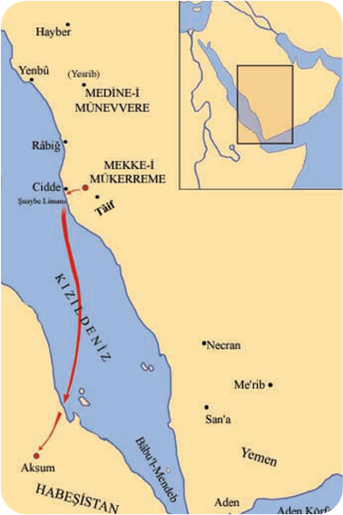
1. KONU: HZ. MUHAMMED'İN (S.A.V.) DAVETİ: MEKKE DÖNEMİ
Habeşistan'a Göç
• Hz. Muhammed (s.a.v.) göç etmek isteyenlere Habeşistan’ı önerdi. Bunun üzerine 615 yılında bir grup Müslüman Hz. Osman’ın (r.a. a.) önderliğinde Habeşistan’a göç etti.
• 616 yılında da Cafer b. Ebu Talib (r.a.) önderliğinde ikinci bir grup da Habeşistan'a göç etti. Bu yıl yiğitliği ve cesaretiyle tanınan Hz. Hamza (r.a.) ile Hz. Ömer (r.a.) de Müslüman oldular.
Bu içeriklerin daha fazlasına GÜNAY YAYINLARI Bumerang Konu Anlatımlı Din Kültürü ve Ahlak Bilgisi kitabından ulaşabilirsiniz.

Slide 8
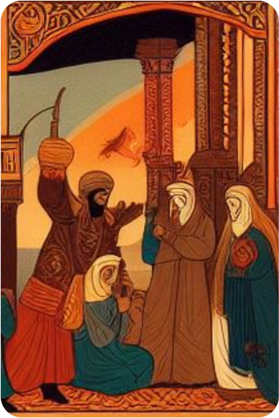
1. KONU: HZ. MUHAMMED'İN (S.A.V.) DAVETİ: MEKKE DÖNEMİ
Toplumsal Dışlama ve Ekonomik Ambargo
• Müslümanları dinlerinden vazgeçiremeyen Müşrikler 617 yılında da boykot (sosyal baskı) uygulamaya karar verdiler. Müslümanlar ile selamlaşmak, komşuluk yapmak, akrabalık bağı kurmak, alışveriş yapmak ve onların yeme-içme gibi temel ihtiyaçlarını karşılamak yasaklandı.
• Bu nedenle Müslümanlar “Şîb-i Ebî Talip” denilen yerde 617, 618 ve 619 yıllarında mahsur kaldılar.
Bu görsel yapay zekâ ile oluşturulmuştur.
Bu içeriklerin daha fazlasına GÜNAY YAYINLARI Bumerang Konu Anlatımlı Din Kültürü ve Ahlak Bilgisi kitabından ulaşabilirsiniz.

Slide 9
1. KONU: HZ. MUHAMMED'İN (S.A.V.) DAVETİ: MEKKE DÖNEMİ
Hüzün Yılı ve Taif Yolculuğu
• Peygamberimizin amcası Ebu Talip 620 yılında hastalandı ve bir müddet sonra vefat etti. Hz. Hatice (r.a.) de Ebu Talip’ten bir süre sonra vefat etti. Bu nedenle Hz. Muhammed (s.a.v.) büyük üzüntü yaşadı.
• Hz. Muhammed (s.a.v.), Mekke dışında İslam’ı tanıtmak, anlatmak ve yaymak için Taif şehrine gitti. Fakat Taif halkı Hz. Muhammed'i (s.a.v.) ve yanındaki Hz. Zeyd bin Harise'yi (r.a.) şehirden çıkardı. Böylece bu görüşme sonuçsuz kaldı.
Bu içeriklerin daha fazlasına GÜNAY YAYINLARI Bumerang Konu Anlatımlı Din Kültürü ve Ahlak Bilgisi kitabından ulaşabilirsiniz.

Slide 10
1. KONU: HZ. MUHAMMED'İN (S.A.V.) DAVETİ: MEKKE DÖNEMİ
Akabe Biatları
• 621 yılında 12 kişilik bir grup Mekke’ye gelerek Akabe bölgesinde Hz. Muhammed (s.a.v.) ile görüştüler. Medineli grup dinin emirlerini yerine getireceklerine dair söz verdiler.
• 622 yılında da 75 kişilik bir grup Hz. Muhammed (s.a.v.) ile görüştüler; onu ve Müslümanları Medine’ye davet ederek onu canları ve malları pahasına koruyacaklarına, ona itaat edeceklerine dair söz verdiler.
Bu içeriklerin daha fazlasına GÜNAY YAYINLARI Bumerang Konu Anlatımlı Din Kültürü ve Ahlak Bilgisi kitabından ulaşabilirsiniz.

Slide 11

1. KONU: HZ. MUHAMMED'İN (S.A.V.) DAVETİ: MEKKE DÖNEMİ
Allah'a (c.c.) şirk (ortak) koşmamak.
Peygamber'e (s.a.v.) destek olmak
Hırsızlık yapmamak
BiatlardaAlınan Kararlar
İftiradan uzak durmak
Çocukları öldürmemek
Bu içeriklerin daha fazlasına GÜNAY YAYINLARI Bumerang Konu Anlatımlı Din Kültürü ve Ahlak Bilgisi kitabından ulaşabilirsiniz.

Slide 12
1. KONU: HZ. MUHAMMED'İN (S.A.V.) DAVETİ: MEKKE DÖNEMİ
MEKKELİ MÜŞRİKLERİN MÜSLÜMANLARA BASKILARI
613-614 | Alay etme
614-615 | Hakaret- Sözlü Saldırılar
615-616-617 | Fizikî işkence
617-618-619 | Ekonomik boykot ve abluka
617-618-619 | Şehirden sürgün
622 | Peygamberimize (s.a.v.) Suikast Girişimi
Bu içeriklerin daha fazlasına GÜNAY YAYINLARI Bumerang Konu Anlatımlı Din Kültürü ve Ahlak Bilgisi kitabından ulaşabilirsiniz.

Slide 13

1. KONU: HZ. MUHAMMED'İN (S.A.V.) DAVETİ: MEKKE DÖNEMİ
Örnek
Ayet
“Kendisine ayetlerimizden bir kısmını gösterelim diye kulunu (Muhammed’i) bir gece Mescid-i Haram’dan çevresini bereketlendirdiğimiz Mescid-i Aksa’ya götüren Allah’ın şanı yücedir. Hiç şüphesiz O; hakkıyla işitendir, hakkıyla görendir.”
(İsrâ suresi, 1. ayet)
Bu içeriklerin daha fazlasına GÜNAY YAYINLARI Bumerang Konu Anlatımlı Din Kültürü ve Ahlak Bilgisi kitabından ulaşabilirsiniz.

Slide 14

1. KONU: HZ. MUHAMMED'İN (S.A.V.) DAVETİ: MEKKE DÖNEMİ
NOT EDELİM
Peygamberlerin Allah’ın (c.c.) kendilerine indirmiş olduğu vahiyleri insanlara eksiksiz olarak bildirmesine tebliğ (davet) denir.
Bu içeriklerin daha fazlasına GÜNAY YAYINLARI Bumerang Konu Anlatımlı Din Kültürü ve Ahlak Bilgisi kitabından ulaşabilirsiniz.

Slide 15
1. KONU: HZ. MUHAMMED'İN (S.A.V.) DAVETİ: MEKKE DÖNEMİ
Ayetin
Yorumu
• Allah (c.c.) Hz. Peygamberi (s.a.v.)Mekke’den Kudüs’e ulaştırdı.
• Bu yolculuğa “gece yürüyüşü” anlamına gelen isra denir.
• Mescid-i Aksa’dan Allah’ın (c.c.) huzuruna yükselişe miraç denir.
Bu içeriklerin daha fazlasına GÜNAY YAYINLARI Bumerang Konu Anlatımlı Din Kültürü ve Ahlak Bilgisi kitabından ulaşabilirsiniz.

Slide 16

1. KONU: HZ. MUHAMMED'İN (S.A.V.) DAVETİ: MEKKE DÖNEMİ
Bumerang / 4. Ünite / Konu 1 / Beceri Temelli Örnek Soru
Hz. Muhammed (s.a.v.) Hira Mağarası’nda bulunduğu bir sırada vahiy meleği Cebrail (a.s.) geldi ve ona “Oku!” diye seslendi. Hz. Peygamber korku ve endişe içerisinde “Ben okuma bilmem.” dedi. Cebrail (a.s.) ikinci kez emrini tekrarladı. Hz. Muhammed (s.a.v.) vahiy meleğini aynı şekilde yanıtladı. Cebrail (a.s.) üçüncü kez aynı şekilde seslendiğinde Hz. Muhammed (s.a.v.) “Ne okuyayım?” diye sordu. Bunun üzerine Cebrail (a.s.) ilk vahyi Hz. Muhammed’e (s.a.v.) iletti.
Aşağıdakilerden hangisi gönderilen ilk vahyin içeriğinde bulunmaz?
A) “Kalk ve insanları uyar.”
B) “Yaratan Rabb’inin adıyla oku!”
C) “Oku! Senin Rabb’in en cömert olandır.”
D) “O, kalemle yazmayı öğretendir, insana bilmediğini öğretendir.”
Bu içeriklerin daha fazlasına GÜNAY YAYINLARI Bumerang Konu Anlatımlı Din Kültürü ve Ahlak Bilgisi kitabından ulaşabilirsiniz.

Slide 17
1. KONU: HZ. MUHAMMED'İN (S.A.V.) DAVETİ: MEKKE DÖNEMİ
Bumerang / 4. Ünite / Kavratan Testler 1 / Soru 5
Hz. Muhammed (s.a.v.), otuz beş yaşından itibaren her yıl genellikle Ramazan ayında Mekke’nin yakınlarında bulunan Nur Dağı’ndaki Hira Mağarası’na gider, inzivaya çekilir ve derin düşüncelere dalardı. 610 yılının Ramazan ayıydı. Yine bir gün Hira Mağarasında bulunduğu sırada vahiy meleği Cebrail (a.s.) geldi ve ona “Oku!’’ diye seslendi.
Bu parçada aşağıdaki sorulardan hangisinin cevabı yoktur?
A) Vahiy meleğinin adı nedir?
B) İlk vahiy nerede gelmiştir?
C) İlk vahiy ne zaman ve nerede gelmiştir?
D) Peygamberimize ilk vahiy kaç yaşında gelmiştir?
Bu içeriklerin daha fazlasına GÜNAY YAYINLARI Bumerang Konu Anlatımlı Din Kültürü ve Ahlak Bilgisi kitabından ulaşabilirsiniz.

Slide 18
1. KONU: HZ. MUHAMMED'İN (S.A.V.) DAVETİ: MEKKE DÖNEMİ
Bumerang / 4. Ünite / Kavratan Testler 2 / Soru 2
“Ey örtünüp bürünen Peygamber! Kalk ve insanları uyar. Sadece Rabb’ini büyük tanı. Nefsini arındır. Şirkten pisliklerden uzak dur.” (Müddessir suresi, 1-5. ayetler) ayetlerinin gönderilmesiyle Hz. Muhammed’in (s.a.v.) İslam’a davet vazifesi başlıyordu. Allah Resulü (s.a.v.), en yakınında olan ve çok güvendiği kişilerden başlayarak İslam’ı tebliğ etti.
Buna göre Hz. Muhammed’in (s.a.v.) bu tebliğini aşağıdakilerden hangisinin kabul ettiği söylenemez?
A) Zeyd b. Harise
B) Hz. Ebu Bekir
C) Hz. Ali
D) Ebu Leheb
Bu içeriklerin daha fazlasına GÜNAY YAYINLARI Bumerang Konu Anlatımlı Din Kültürü ve Ahlak Bilgisi kitabından ulaşabilirsiniz.

Slide 19


1. KONU: HZ. MUHAMMED'İN (S.A.V.) DAVETİ: MEKKE DÖNEMİ
Aşağıdaki cümleleri Doğru veya Yanlış olarak işaretleyiniz.
 | Peygamberimiz 40 yaşına doğru toplumun içinde bulunduğu durumdan rahatsız olup uzaklaşıyordu
 | Peygamberimiz, önce uzak akrabalarını ve tüccarları İslam’a davet etti.
 | Peygamberlerin Allah’ın (c.c.) kendilerine indirmiş olduğu vahiyleri insanlara eksiksiz olarak bildirmesine tebliğ denir.
 | Varaka b. Nevfel, Hz. Muhammed’e (s.a.v.) kendisine gelenin yazıcı ve koruyucu melekler olduğunu belirtti.
 | Allah Resulü (s.a.v.), Mekke dışında İslam’ı tanıtmak, anlatmak ve yaymak için Taif şehrine gitti.
 | Müşrikler Müslümanlara alay, hakaret, fizikî işkence gibi baskılar uyguladılar.
 | Peygamberimiz ile Müslümanlar İslam’ın ilk zamanlarında Mekke’de Ebu Lehep’in evinde gizlice toplanıyorlardı.
Bu içeriklerin daha fazlasına GÜNAY YAYINLARI Bumerang Konu Anlatımlı Din Kültürü ve Ahlak Bilgisi kitabından ulaşabilirsiniz.

Slide 20

1. KONU: HZ. MUHAMMED'İN (S.A.V.) DAVETİ: MEKKE DÖNEMİ
Aşağıdaki kavramları Sözcük Avı bulmacasından bulunuz.
H | İ | R | A | S | M | C | M | B | T
A | Z | X | K | A | İ | İ | E | H | A
T | T | Ş | A | K | R | S | K | M | İ
E | W | E | B | İ | A | R | K | H | F
B | A | T | E | U | Ç | A | E | J | I
L | P | B | O | Y | K | O | T | A | T
İ | T | R | Y | U | I | E | P | Ğ | İ
Ğ | H | Ü | Z | Ü | N | Y | I | L | I
Y | X | H | C | V | B | E | H | J | Ş
E | M | A | M | B | A | R | G | O | V
MEKKE
HİRA
HÜZÜN YILI
AKABE
MİRAÇ
İSRA
TAİF
BOYKOT
TEBLİĞ
AMBARGO
Bu içeriklerin daha fazlasına GÜNAY YAYINLARI Bumerang Konu Anlatımlı Din Kültürü ve Ahlak Bilgisi kitabından ulaşabilirsiniz.

Slide 21
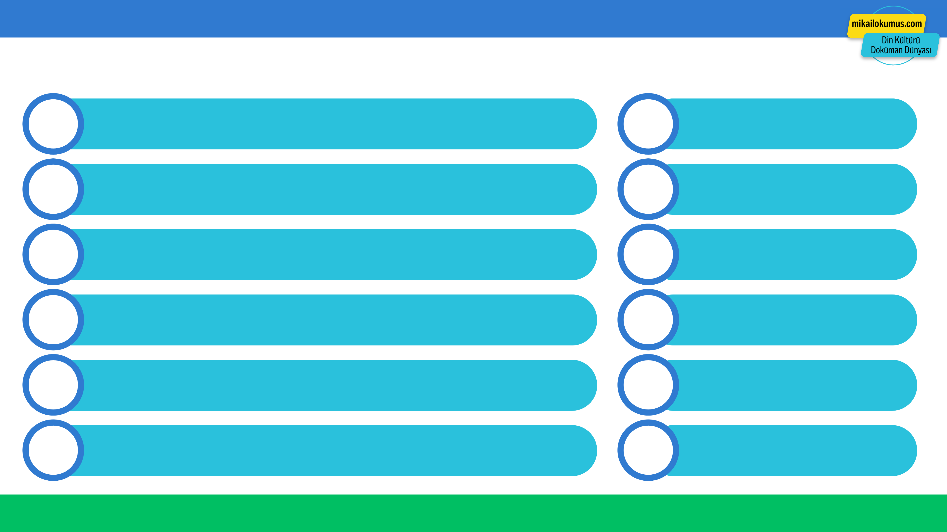
1. KONU: HZ. MUHAMMED'İN (S.A.V.) DAVETİ: MEKKE DÖNEMİ
Aşağıdaki tanımların karşılığı olan kavramları sırasıyla söyleyiniz.
1
İlk ayetlerin olduğu sure
5
Akabe biatları
2
Hz. Muhammed’in (s.a.v.) peygamberliğini ilan ettiği şehir
6
Habeşistan
3
İlk Müslümanlardan olan kadın
1
Alak
4
Hz. Hatice (r.a.) ve Ebu Talip’in vefat ettiği zaman
4
Hüzün yılı
5
Hz. Muhammed’in (s.a.v.) Medineliler ile yaptığı gizli görüşmeler
2
Mekke
6
615 ve 616'da Hz. Cafer (r.a.) ile birlikte Müslümanların göç ettiği ülke
3
Hz. Hatice (r.a.)
Bu içeriklerin daha fazlasına GÜNAY YAYINLARI Bumerang Konu Anlatımlı Din Kültürü ve Ahlak Bilgisi kitabından ulaşabilirsiniz.

Slide 22


1. KONU: HZ. MUHAMMED'İN (S.A.V.) DAVETİ: MEKKE DÖNEMİ
Mikail OKUMUŞ
Adem USTAOĞLU
Ekrem BALCI
Bu içeriklerin daha fazlasına GÜNAY YAYINLARI Bumerang Konu Anlatımlı Din Kültürü ve Ahlak Bilgisi kitabından ulaşabilirsiniz.

